Slide 1
Машиностроительное черчение
Изображение и обозначение элементов деталей

Slide 2
Детали. Форма и размеры
Деталь в изделии выполняет определенные функции. Это обеспечивается геометрической формой детали и физико-химическими свойствами материала детали. Они получаются в ходе технологического процесса изготовления детали.
В геометрической форме детали выделяют конструктивные элементы, которые выполняют рабочие функции детали, и технологические элементы, которые обеспечивают изготовление детали. Конструктивные элементы являются основными.
Размеры формы элемента детали рекомендуется располагать на том изображении детали, на котором геометрическая форма элемента показана наиболее полно.

Slide 3
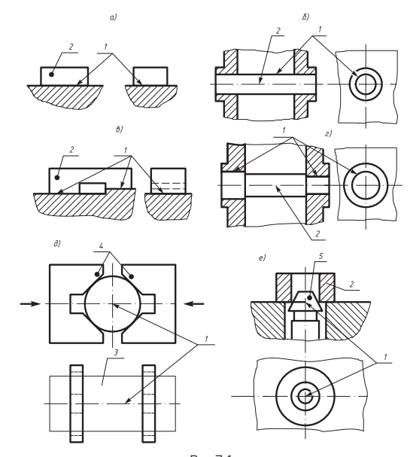
Размерные базы
1 — база,
2 — деталь,
3 — заготовка,
4 — губки самоцентрирующих тисков,
5 — центрирующий конус приспособления.
На рисунке базами являются:
a и б — поверхности (плоскость и цилиндр);
в и г — сочетание поверхностей (двух параллельных плоскостей, двух соосных цилиндров);
д — ось цилиндрической заготовки;
е —точка (центр окружности в нижнем сечении цилиндрического отверстия в плоскости опорного торца).

Slide 4
Виды баз
Конструкторская база — это база, используемая для определения положения детали или сборочной единицы в изделии.
Технологическая база — это база, используемая для определения положения заготовки или изделия в процессе изготовления или ремонта.
Измерительную базу используют для определения относительного положения заготовки или изделия и средств измерения.
В соответствии с рассмотренными понятиями о базах различают три системы простановки размеров:
от конструкторских баз;
от технологических баз;
комбинированную, в которой часть размеров ставят от конструкторских баз, другие — от технологических.

Slide 5
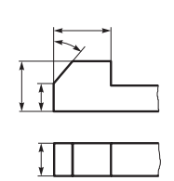
Размеры, определяющие форму любого элемента, включая отверстия, следует наносить на том изображении детали, где эта форма показана наиболее полно, обязательно группируя все размеры в одном месте.

Slide 6
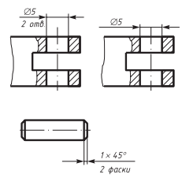
Размеры одинаковых элементов наносят на изображении одного из них, а под полкой выносной линии указывают число элементов .

Slide 7
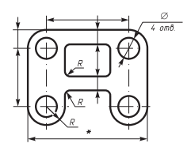
Размеры формы и положения симметрично расположенных элементов (кроме отверстий) можно наносить только один раз без указания их числа.

Slide 8
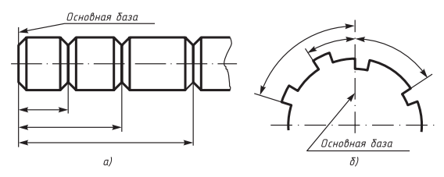
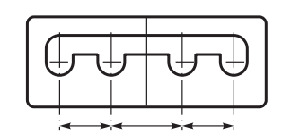
Размеры, координирующие положение элементов, которые расположены неравномерно на одной прямой или дуге окружности, наносят от одной основной базы (рисунок 5) и в виде цепочки (pисунок 6).

Slide 9
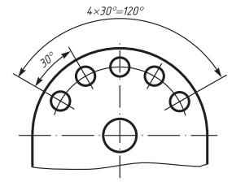
При равномерном расположении нескольких подобных элементов рекомендуется указывать два координирующих размера: размер между соседними элементами (промежуток) и размер между крайними элементами в виде произведения числа промежутков на размер промежутка.

Slide 10
Виды простых элементов деталей
К основным простым относятся элементы, материал которых ограничен отсеком поверхности одного наименования, например отсеком:
плоской,
цилиндрической,
конической,
сферической
торовой поверхности.
В структуре детали эти элементы объединяются в геометрические тела (призмы, пирамиды, цилиндры, конусы и т.п.) и образуют ее основную форму.

Slide 11
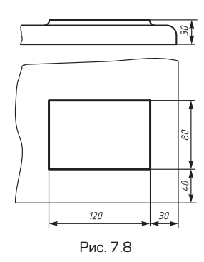
Плоскость
Плоскость — наиболее распространенный основной простой элемент, входящий в структуру подавляющего большинства деталей.
Для отображения на чертеже детали формы элемента плоскость и его относительного положения, а также для нанесения соответственно размеров формы и размеров положения требуются два изображения:
изображение на плоскости проекций, параллельной плоскости элемента, на котором видна форма элемента и его положение в двух координатных направлениях,
изображение на плоскости проекций, перпендикулярной к плоскости элемента (для нанесения недостающих размеров положения).

Slide 12
Наружный цилиндр
Наружный цилиндр — основной элемент деталей, имеющих форму тел вращения, может быть присоединительным с подвижным или неподвижным контактом и промежуточным. Наружная поверхность элемента цилиндрическая, а материал расположен с внутренней стороны.
На чертеже детали в большинстве случаев бывает достаточно одного изображения элемента на плоскости проекций, параллельной его оси, поскольку при указании размера диаметра наружного цилиндра во всех случаях перед размерным числом наносят знак ∅.

Slide 13
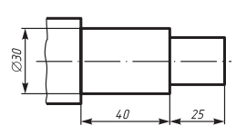
На этом же изображении наносят размер формы, определяющий длину наружного цилиндра, а также размер его положения вдоль оси. При необходимости нанесения размеров положения в других направлениях следует выполнить изображение наружного цилиндра на плоскости проекции, перпендикулярной его оси.

Slide 14
Внутренний цилиндр
Внутренний цилиндр — распространенный элемент в структуре деталей самых разнообразных типов, встречается в виде отверстий, расточек, выемок и т.д. Также, как и наружный цилиндр, этот элемент может быть присоединительным в подвижных и неподвижных соединениях и промежуточным, когда он обеспечивает свободное размещение других деталей или их элементов. Материал элемента расположен с внешней стороны его цилиндрической поверхности.
В зависимости от типа и конструкции конкретной детали, в структуру которой входит элемент внутренний цилиндр, для отображения его формы и положения, а также для нанесения соответствующих размеров необходимо иметь одно или два его изображения.

Slide 15
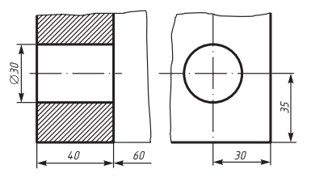
При выполнении двух изображений одно из них представляет собой, как правило, разрез плоскостью, в которой лежит ось цилиндра, причем на этом изображении наносят размеры формы элемента и его положения в осевом направлении; другое изображение на плоскости проекций, перпендикулярной к его оси, служит для выявления положения элемента в двух других координатных направлениях и нанесения соответствующих размеров.

Slide 16
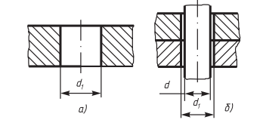
На чертеже детали цилиндрические и резьбовые отверстия могут быть изображены в виде разреза (а), на чертеже сборочной единицы отверстие изображают несколько увеличенным (б).

Slide 17
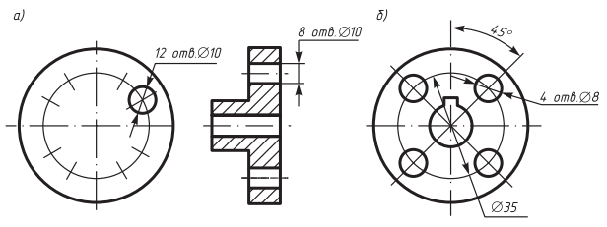
При нанесении размеров элементов, равномерно расположенных по окружности изделия (например, отверстий), вместо угловых размеров, определяющих взаимное расположение элементов, указывают только их количество.

Slide 18
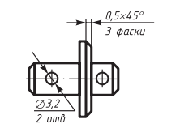
Размеры нескольких одинаковых элементов изделия, как правило, наносят один раз с указанием на полке линии-выноски количества этих элементов.

Slide 19
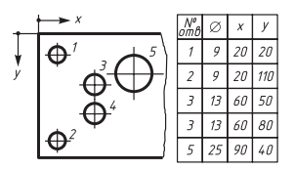
При большом количестве однотипных элементов изделия, неравномерно расположенных на поверхности, можно указывать их размеры в сводной таблице.
Однотипные элементы при этом обозначают арабскими цифрами или прописными буквами.

Slide 20
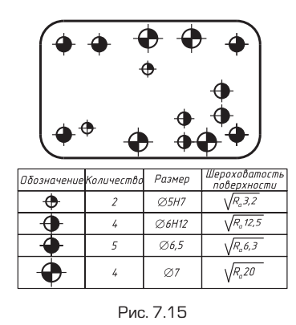
Если же на чертеже показано несколько групп близких по размерам отверстий, то рекомендуется отмечать одинаковые отверстия одним из условных знаков.
Количество отверстий и их размеры допускается указывать в таблице.
Отверстия обозначают условным знаком на том изображении, на котором указаны размеры их положения.

Slide 21
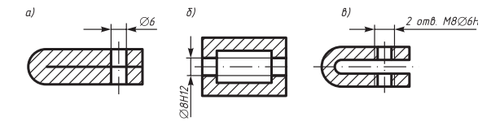
Одинаковые элементы, расположенные в разных частях изделия (например, отверстия), рассматривают как один элемент, если:
между ними нет промежутка (а)
если эти элементы соединены тонкими сплошными линиями (б).
при отсутствии этих условий указывают полное количество элементов (в).

Slide 22
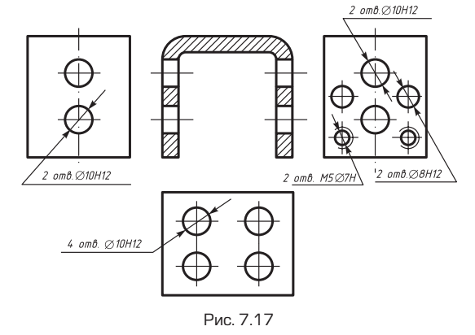
Если одинаковые элементы изделия (например, отверстия) расположены на разных поверхностях и показаны на разных изображениях, то количество этих элементов записывают отдельно для каждой поверхности.

Slide 23
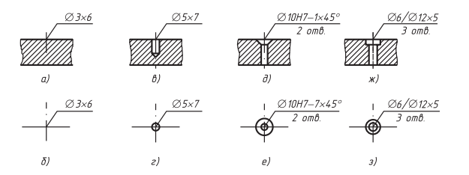
На рисунке показаны:
а, б, в, г — глухие отверстия диаметром 3, глубиной 6 мм и диаметром 5 и глубиной 7 мм;
д, е, ж, з — 2 отверстия диаметром 10 мм с зенковкой 1 × 45° и 3 отверстия диаметром 6 мм с цилиндрической зенковкой диаметром 12 и глубиной 5 мм.

Slide 24
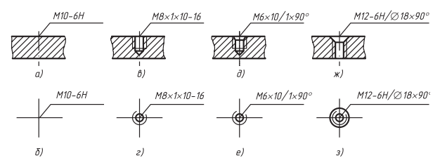
На рисунке показаны резьбовые отверстия:
а, б — сквозное отверстие с резьбой М10;
в, г — глухое резьбовое гнездо с резьбой М8 с шагом резьбы 1 мм, длиной отверстия с полным профилем резьбы 10 мм и глубиной сверления 16 мм;
д, е — глухое резьбовое гнездо с резьбой М6 и длиной резьбы с полным профилем резьбы 10 мм, с зенковкой под 90° глубиной 1 мм;
ж, з — сквозное отверстие с резьбой М12 и зенковкой диаметром 18 мм под углом 90°.

Slide 25
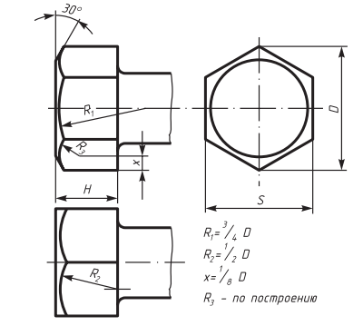
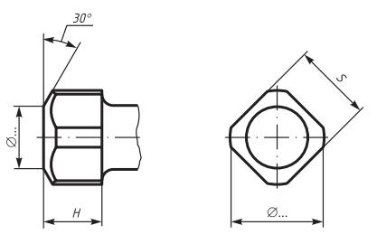
Форму и размеры квадратной головки изображают на двух проекциях: на плоскости, параллельной оси головки, и на плоскости, перпендикулярной ей.
Шестигранные головки изображают на трех проекциях.
В обоих случаях линии пересечения конических фасок с гранями (гиперболы) заменяют дугами окружностей (их примерные радиусы даны на чертеже).

Slide 26
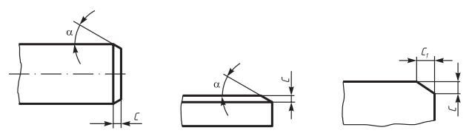
Фаски предохраняют острые кромки деталей от забоин, что важно для обеспечения сборки деталей. Фаски на внешних элементах конструкции часто важны для удобства эксплуатации.
Широко применяемые фаски под углом 45° к поверхности обозначают обычно С × 45°, где С —размер катета фаски.
Если фаска расположена под иным углом α, то размеры ее наносят, как показано на рисунке , или указывают угол и один линейный размер или два линейных размера.

